Slide 1
Exercícios
Felipe

Slide 2
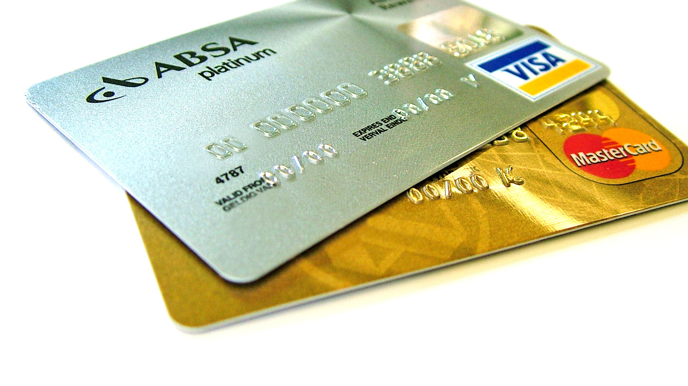
Fraudes em cartões de crédito
Um dos indicadores de clone de cartões de crédito é a realização de várias operações em horários muito próximos. Suponha que o número de vezes que um cartão de crédito é usado por dia siga uma distribuição de Poisson com média de um uso a cada 4 horas. Esses são dados para cartões usados honestamente, isto é, sem fraude. Nesse cenário, o número de cartões que serão usados 6 vezes em uma hora é, aproximadamente:

Slide 3
Fraudes em cartões de crédito
Um dos indicadores de clone de cartões de crédito é a realização de várias operações em horários muito próximos. Suponha que o número de vezes que um cartão de crédito é usado por dia siga uma distribuição de Poisson com média de um uso a cada 4 horas. Esses são dados para cartões usados honestamente, isto é, sem fraude. Nesse cenário, o número de cartões que serão usados 6 vezes em uma hora é, aproximadamente:

Slide 4

Fraudes em cartões de crédito
$X:\text{n}\text{ú}\text{mero} \text{de} \text{vezes} \text{que} \text{um} \text{cart}\text{ã}\text{o} \text{de} \text{cr}\text{é}\text{dito}\text{ é }\text{usado} \text{por} \text{dia}$
$X\sim Poisson(4)$
$P\left(X=6\right)=?$

Slide 5

Fraudes em cartões de crédito
$X:\text{n}\text{ú}\text{mero} \text{de} \text{vezes} \text{que} \text{um} \text{cart}\text{ã}\text{o} \text{de} \text{cr}\text{é}\text{dito}\text{ é }\text{usado} \text{por} \text{dia}$
$X\sim Poisson(4)$
$$P\left(X=6\right)=\frac{e^{−4}4^{6}}{6!}=10,41\%$$

Slide 6

Fraudes em um cartão de crédito
from scipy.stats import poisson
poisson.pmf(6, 4)
> 0.10419563456702102

Slide 7
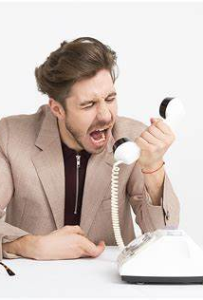
Churning em uma empresa de telefonia
Uma operadora de telefonia tenta prever se seus clientes estão prestes a mudar de operadora ou não. Seu modelo erra em 20% dos casos. Nesse exato instante, a operadora está fazendo essa previsão para 5 clientes. A probabilidade de ela errar exatamente 1 cliente é:

Slide 8
Churning em uma empresa de telefonia
Uma operadora de telefonia tenta prever se seus clientes estão prestes a mudar de operadora ou não. Seu modelo erra em 20% dos casos. Nesse exato instante, a operadora está fazendo essa previsão para 5 clientes. A probabilidade de ela errar exatamente 1 cliente é:

Slide 9

Churning em uma empresa de telefonia
$X:Número de erros do modelo$
$X\sim Bin\left(5;20\%\right)$
$P\left(X=1\right)=?$

Slide 10

Churning em uma empresa de telefonia
$X:Número de erros do modelo$
$X\sim Bin\left(5;20\%\right)$
$$P\left(X=1\right)=\left(\begin{aligned}5 \\ 1\end{aligned}\right){\left(0,2\right)}^{1}{\left(0,8\right)}^{4}≈41\%$$

Slide 11


Churning em uma empresa de telefonia
$X:Número de erros do modelo$
$X\sim Bin\left(5;20\%\right)$
$$P\left(X=1\right)=\left(\begin{aligned}5 \\ 1\end{aligned}\right){\left(0,2\right)}^{1}{\left(0,8\right)}^{4}≈41\%$$
Se o modelo tem 20% de probabilidade de errar um cliente,
Por que a probabilidade de errar um cliente não é 20%?

Slide 12
Churning em uma empresa de telefonia
from scipy.stats import binom
binom.pmf(1, 5, 0.20)
> 0.4095999999999999

Slide 13

Fila de supermercado
O número de pessoas em uma fila de supermercado segue uma distribuição de Poisson com parâmetro $3$. A probabilidade de que, em determinado momento, haja no máximo uma pessoa na fila de supermercado, é, aproximadamente:

Slide 14

Fila de supermercado
O número de pessoas em uma fila de supermercado segue uma distribuição de Poisson com parâmetro $3$. A probabilidade de que, em determinado momento, haja no máximo uma pessoa na fila de supermercado, é, aproximadamente:

Slide 15

Fila de supermercado
$X:$ número de pessoas na fila
$X\sim Poisson\left(3\right)$
$P\left(X≤1\right)=?$

Slide 16

Fila de supermercado
$X:$ número de pessoas na fila
$X\sim Poisson\left(3\right)$
$$P\left(X≤1\right)=P\left(X=0\right)+P(X=1)$$
$$P\left(X=0\right)=\frac{e^{−3}3^{0}}{0!}=e^{−3}$$
$$P\left(X=1\right)=\frac{e^{−3}3^{1}}{1!}={3e}^{−3}$$
$$P\left(X≤1\right)=e^{−3}+3e^{−3}=4e^{−3}=19.9\%≈20\%$$

Slide 17
Fila de supermercado
from scipy.stats import poisson
poisson.cdf(1, 3)
> 0.1991482734714558

Slide 18
Central de atendimento
O número de ligações em uma central de atendimento segue uma distribuição de Poisson com média de 4 ligações por minuto.
A probabilidade de haver exatamente 4 ligações em um minuto é:

Slide 19
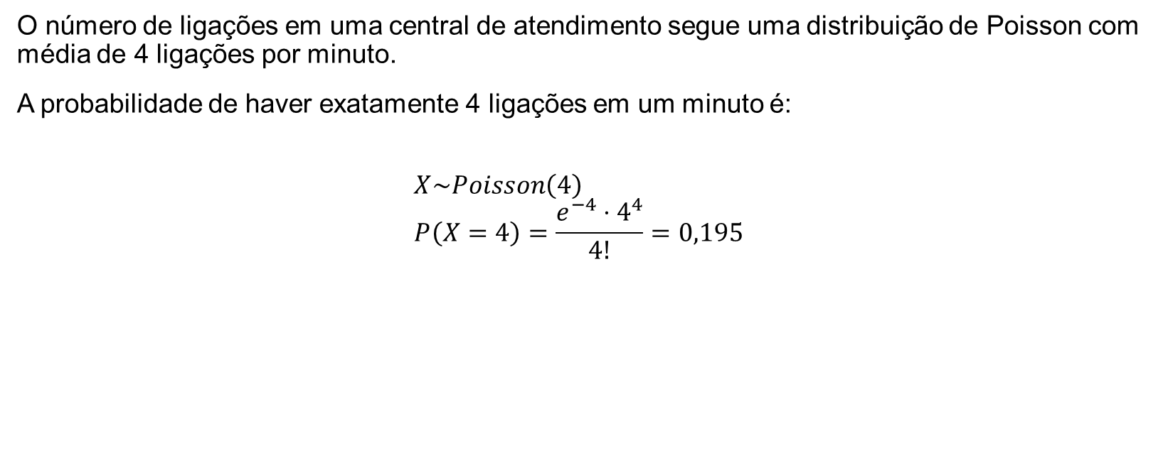
Central de atendimento
O número de ligações em uma central de atendimento segue uma distribuição de Poisson com média de 4 ligações por minuto.
A probabilidade de haver exatamente 4 ligações em um minuto é:
$$X\sim Poisson\left(4\right) \\ P\left(X=4\right)=\frac{e^{−4}⋅4^{4}}{4!}=0,195$$

Slide 20
Central de atendimento
O número de ligações em uma central de atendimento segue uma distribuição de Poisson com média de 4 ligações por minuto.
A probabilidade de haver exatamente 4 ligações em um minuto é:
$$X\sim Poisson\left(4\right) \\ P\left(X=4\right)=\frac{e^{−4}⋅4^{4}}{4!}=0,195$$

Slide 21
Central de atendimento
from scipy.stats import poisson
poisson.pmf(4, 4)
> 0.19536681481316454

Slide 22
No escurinho do cinema...
Um cinema tem 36 lugares.
A ocupação média desse cinema em uma sessão qualquer é de 88%.
Em qual porcentagem das seções o cinema está completamente cheio?

Slide 23

No escurinho do cinema...
$X:$ Número de cadeiras vendidas
$X\sim Bin\left(36, p\right)$
$Y=\frac{X}{n}$: Ocupação
Ocupação média: $𝔼\left(Y\right)=𝔼\left(\frac{X}{n}\right)=\frac{1}{n}𝔼\left(X\right)=\frac{1}{n}np=p∴p=88\%$
$P\left(X=n\right)=p^{n}={\left(0,88\right)}^{36}=1\%$

Slide 24
Fila com multa
Um banco comercial tem capacidade de atender 2 pessoas por hora.
Chegam, em média, 5 pessoas por hora para serem atendidas.
O banco paga uma multa de R$10 para cada pessoa na fila que exceder sua capacidade de atendimento.
O banco poderia contratar mais atendentes para aumentar sua capacidade de atendimento e não pagar essa multa.
Qual é o custo (médio) dessa multa para o banco?

Slide 25
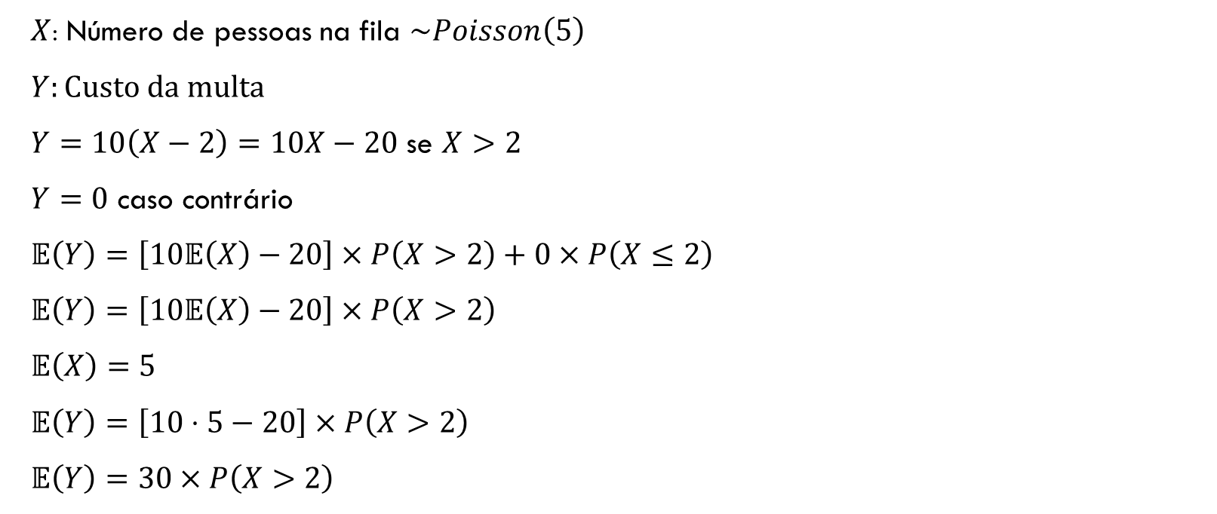
Fila com multa
$X$: Número de pessoas na fila $\sim Poisson\left(5\right)$
$Y:Custo da multa$
$Y=10\left(X−2\right)=10X−20$ se $X>2$
$Y=0$ caso contrário
$𝔼\left(Y\right)=\left[10𝔼\left(X\right)−20\right]×P\left(X>2\right)+0×P\left(X≤2\right)$
$𝔼\left(Y\right)=\left[10𝔼\left(X\right)−20\right]×P\left(X>2\right)$
$𝔼\left(X\right)=5$
$𝔼\left(Y\right)=\left[10⋅5−20\right]×P\left(X>2\right)$
$𝔼\left(Y\right)=30×P\left(X>2\right)$

Slide 26

Fila com multa
$X$: Número de pessoas na fila $\sim Poisson\left(5\right)$
$P\left(X>2\right)=1−P\left(X=0\right)−P\left(X=1\right)−P(X=2)$
$P\left(X=0\right)=e^{−5}$
$P\left(X=1\right)=5e^{−5}$
$P\left(X=2\right)=\frac{5}{2}e^{−5}$
$P\left(X>2\right)=1−e^{−5}−5e^{−5}−\frac{5}{2}e^{−5}=87.53\%$

Slide 27

Fila com multa
$𝔼\left(Y\right)=30×P\left(X>2\right)$
$P\left(X>2\right)=87,53\%$
$𝔼\left(Y\right)=26,26$
O custo médio da multa é de $26,26 por hora, em média.

